Slide 1
MSA 기반 주문 결제 시스템 개발- 신입과제
5, 16 ~ 5. 30
김종찬 프로
주종훈 프로
Notes:
안녕하세요. 저는 신입 사원 김종찬 프로 입니다.
오늘은 발표 자리를 갖게 되어 무척 설레고 긴장되네요. 한달여간 많은 분들의 도움으로 신입으로서 많은 경험을 쌓을 수 있었고, 이렇게 발표를 할 기회를 얻게 되어 영광으로 생각합니다.
이 자리에서 여러분과 함께 소중한 시간을 나누어, 저와 주종훈 프로가 함께 준비한 내용을 소개해 드리려고 합니다.
함께 성장하고 배움의 기회를 만들어 나갈 수 있는 이런 자리가 있다는 것에 감사하며, 이번 발표가 오렌지아이에 도움이 되기를 진심으로 바라며, 발표를 시작하겠습니다.

Slide 2
목차
Contents
1
프로젝트 개요
2
요구사항 분석 및 아키텍처 설계
3
마이크로 서비스 구현
4
시스템 모니터링
5
프로젝트 시연 및 질의
Notes:
우선 저희 발표 목차에 대해 간략한 소개를 해드리겠습니다.
---
첫 번째로, 프로젝트 개요에서는 이 프로젝트는 어떤 목표를 가지고 있고, 왜 중요한지에 대해 설명할 것입니다.
두 번째로, 프로젝트 선정에 따른 요구사항 분석과정과, 시스템 아키텍처를 설계했는지를 간략히 언급할 예정입니다.
세 번째와 네 번째로, 프로젝트의 핵심인 마이크로 서비스를 어떻게 구현하였는지와, 시스템의 안정성과 성능을 감시하기 위한 모니터링에 대해 간략하게 설명할 것입니다.
마지막으로, 시연 및 질의 시간을 통해 실제 프로젝트의 결과물을 시연하고, 질문에 답하는 시간을 가져 더욱 이해를 도모하는 시간으로 마무리하겠습니다.

Slide 3

프로젝트 개요
1
프로젝트의 목표
2
MSA 란
3
MSA 도입의 장 / 단점
4
업무 분류 체계(WBS)
5
업무 분담
2023

Slide 4
프로젝트 개요
프로젝트 목표
1. MSA 아키텍처의 이해와 구현
프로젝트의 주요 목표는 MSA(Microservices Architecture) 아키텍처를 깊이 이해하고, 실제로 구현하는 것입니다. MSA의 개념, 특징, 이점 등을 철저히 학습하고, 마이크로서비스 간의 통신과 데이터 공유를 구현하는 경험을 쌓을 것입니다. 이를 통해 MSA 아키텍처의 원리와 장점을 실전에서 확인하고, 추후 OBT프로젝트에 MSA를 적용할 준비를 갖추는 것입니다.
2. 기술 스택과 개발 방법의 확장성
MSA 아키텍처의 핵심 가치 중 하나는 기술 스택과 개발 방법의 확장성입니다. 카프카(kafka)와 같은 분산 데이터 스트리밍 플랫폼을 적용하여 마이크로서비스 간의 실시간 데이터 통신과 확장성을 지원하는 기술 스택으로 선택할 수 있습니다. 이를 통해 프로젝트의 성능과 안정성을 향상시키고, MSA 아키텍처의 핵심 가치인 확장성을 실현할 수 있습니다.
3. 지속적인 모니터링과 개선방안 도출
MSA 아키텍처의 특징 중 하나는 지속적인 모니터링과 개선입니다. 이번 프로젝트에서의 또 하나의 목표인 모니터링 도구인 Prometheus와 Grafana를 활용하여 시스템의 상태와 성능을 실시간으로 모니터링하여, 문제를 신속하게 감지하고 해결하는 방안을 탐색할 것입니다.
2023
Notes:
이번 프로젝트에서는 크게 세가지 컨셉을 통해, 개발팀에서 추후 OBT 프로젝트에 적용할 MSA 개발 방식과 시스템 모니터링을 미리 접하는 것입니다.
이를 통해 우리는 사내 개발 프로세스에 적용함으로써 회사와 개발팀의 성장에 도움을 주고자 합니다.

Slide 5
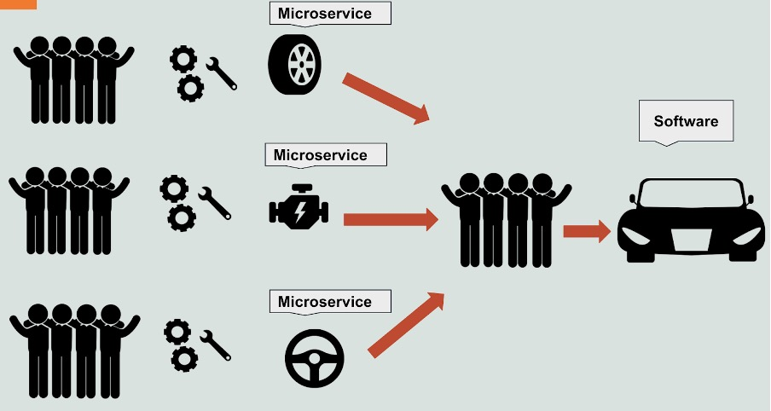
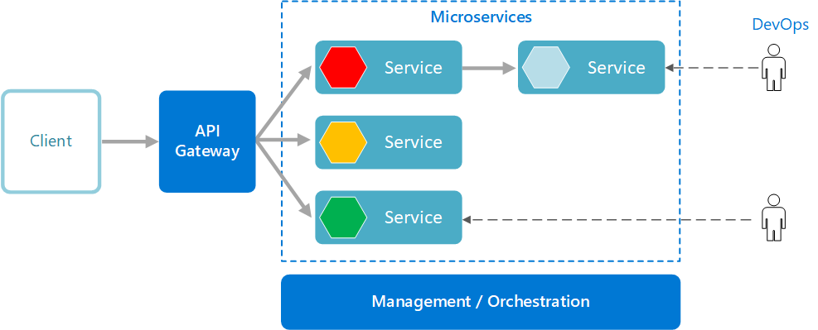
프로젝트 개요
MSA(MicroService Architecture)란?
<그림> 자동차 생산 공정 구성도
<그림> MSA 기반 애플리케이션 구성도
2023
Notes:
MSA는 자동차를 만드는 공장과 유사한 개념으로 이해할 수 있습니다. 자동차를 생산하기 위해 여러 공장이 생산, 서비스, 상호 협력을 통해 서비스를 제공하는 것처럼,
애플리케이션에서도 인증 서비스, 주문 서비스, 결제 서비스 등을 각각의 독립된 서비스로 구성하여 상호 협력하여 하나의 서비스를 클라이언트에게 제공할수 있습니다.

Slide 6
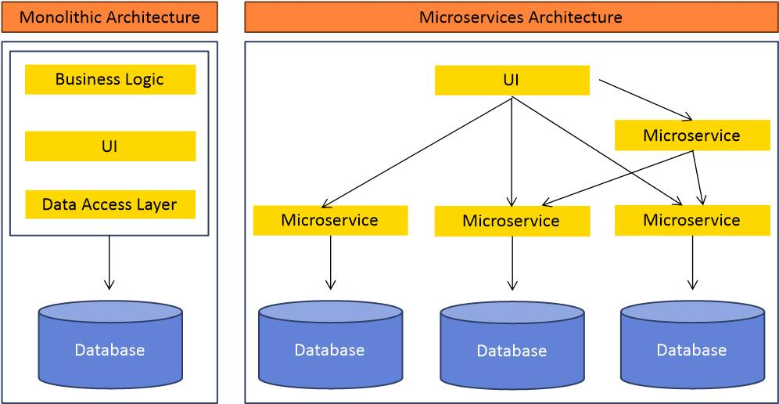
프로젝트 개요
MSA가 주는 장점과 단점
장점
높은 확장성 : 각각의 서비스는 독립적으로 개발 및 배포되므로 필요에 따라 개별적으로 확장할 수
있습니다.
독립적인 개발과 배포 : 독립적으로 개발되므로 여러 개발팀이 동시에 작업할 수 있습니다. 이는 애플리케이션 전체의 개발 생명주기를 단축시키고 개발자들의 생산성을 향상시킵니다.
기술 다양성 : 독립적으로 기술 스택을 선택할 수 있습니다. 이는 최적의 도구와 기술을 선택하여 각 서비스에 적합한 개발 환경을 구축할 수 있는 유연성을 제공합니다.
단점
복잡성 : 다수의 서비스로 구성된 시스템은 복잡성이 증가할 수 있습니다. 서비스 간의 통신, 데이터 일관성 등을 관리하는데 추가적인 관리 노력이 필요합니다.
데이터 관리 : 데이터가 여러 서비스에 분산되어 있어 조회하기 어렵습니다.
<그림> 모놀로식과 MSA 서비스 구성도
* MSA와 반대되는 개념으로 소규모 프로젝트에 자주 사용되는 모놀로식 개발 방법이 있는데,
모놀로식은 하나의 애플리케이션 안에 비즈니스 로직 레이어, UI 레이어 등등이 포함되어있는 것을 말합니다. 각각의 개발 방법에는 장단점이 있습니다.
2023

Slide 7






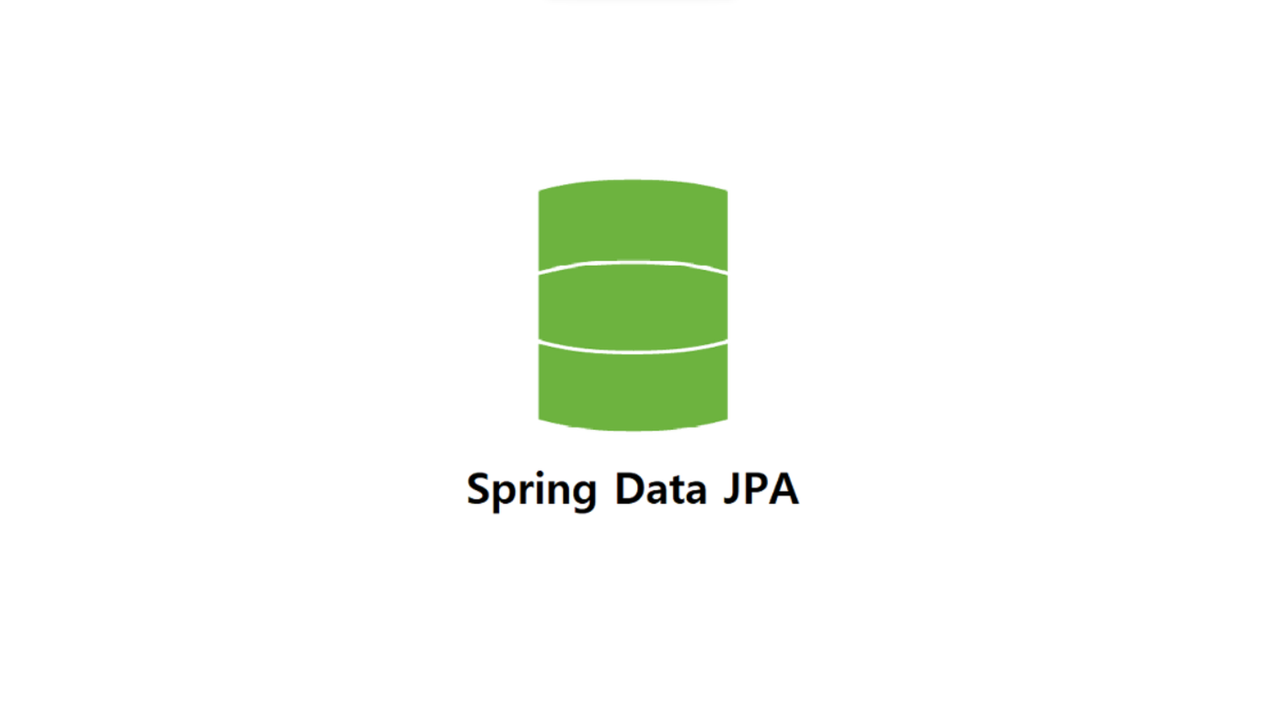






프로젝트 개요
프로젝트 기술스택
Back_end
Front_end
Monitoring
Develop environment
2023

Slide 8
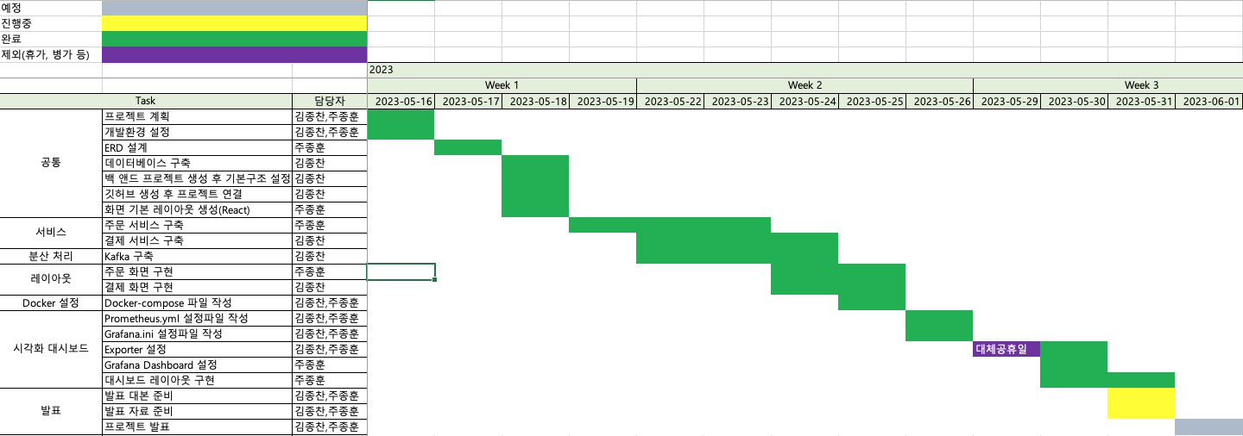
프로젝트 개요
업무 분류 체계(WBS)
2023

Slide 9
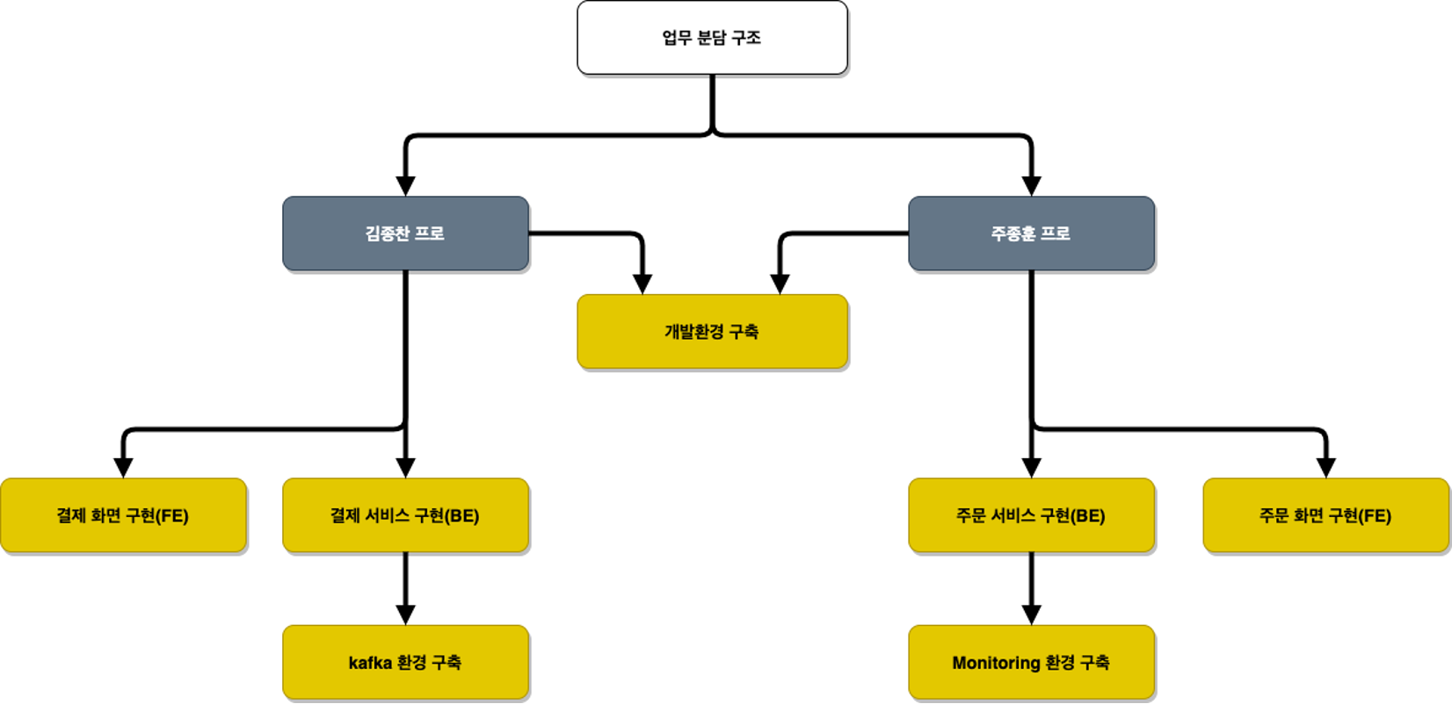
프로젝트 개요
업무 분담 구조
2023

Slide 10
요구사항 분석 및 아키텍처 설계
1
프로젝트(주문, 결제) 설명 및 MSA 구성도
2
서비스의 주요 기능 및 요구사항
3
서비스 데이터베이스 구성도
2023

Slide 11
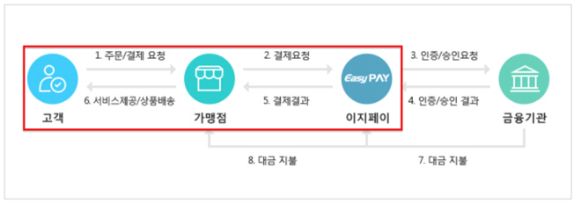
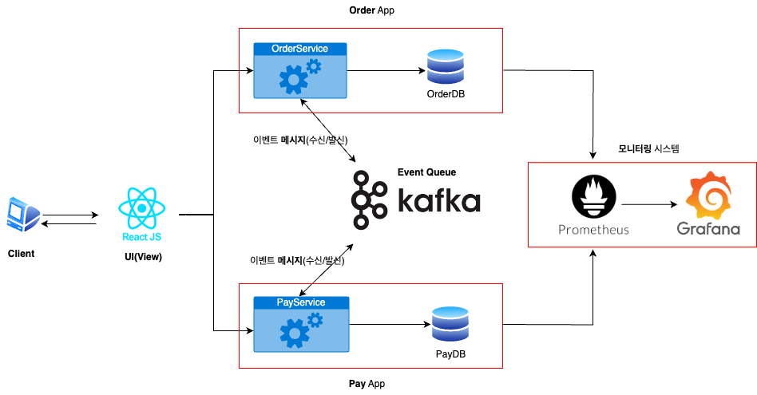
요구사항 분석 및 아키텍처 설계
프로젝트(주문, 결제) 설명 및 MSA 구성도
서비스 프로세스
서비스 아키텍처
- 사용자가 상품을 선택한 후 주문과 결제를 진행할 수 있는 간단한 웹 서비스 시스템입니다.
- 사용자는 상품을 선택하고 주문을 생성한후 주문, 계좌의 유효성 검사를 통해 결제를 완료할 수 있습니다.
- 실시간 서비스 모니터링을 통한 서버의 상태를 실시간으로 확인할 수 있습니다.
<그림>프로젝트 서비스 아키텍처
2023

Slide 12
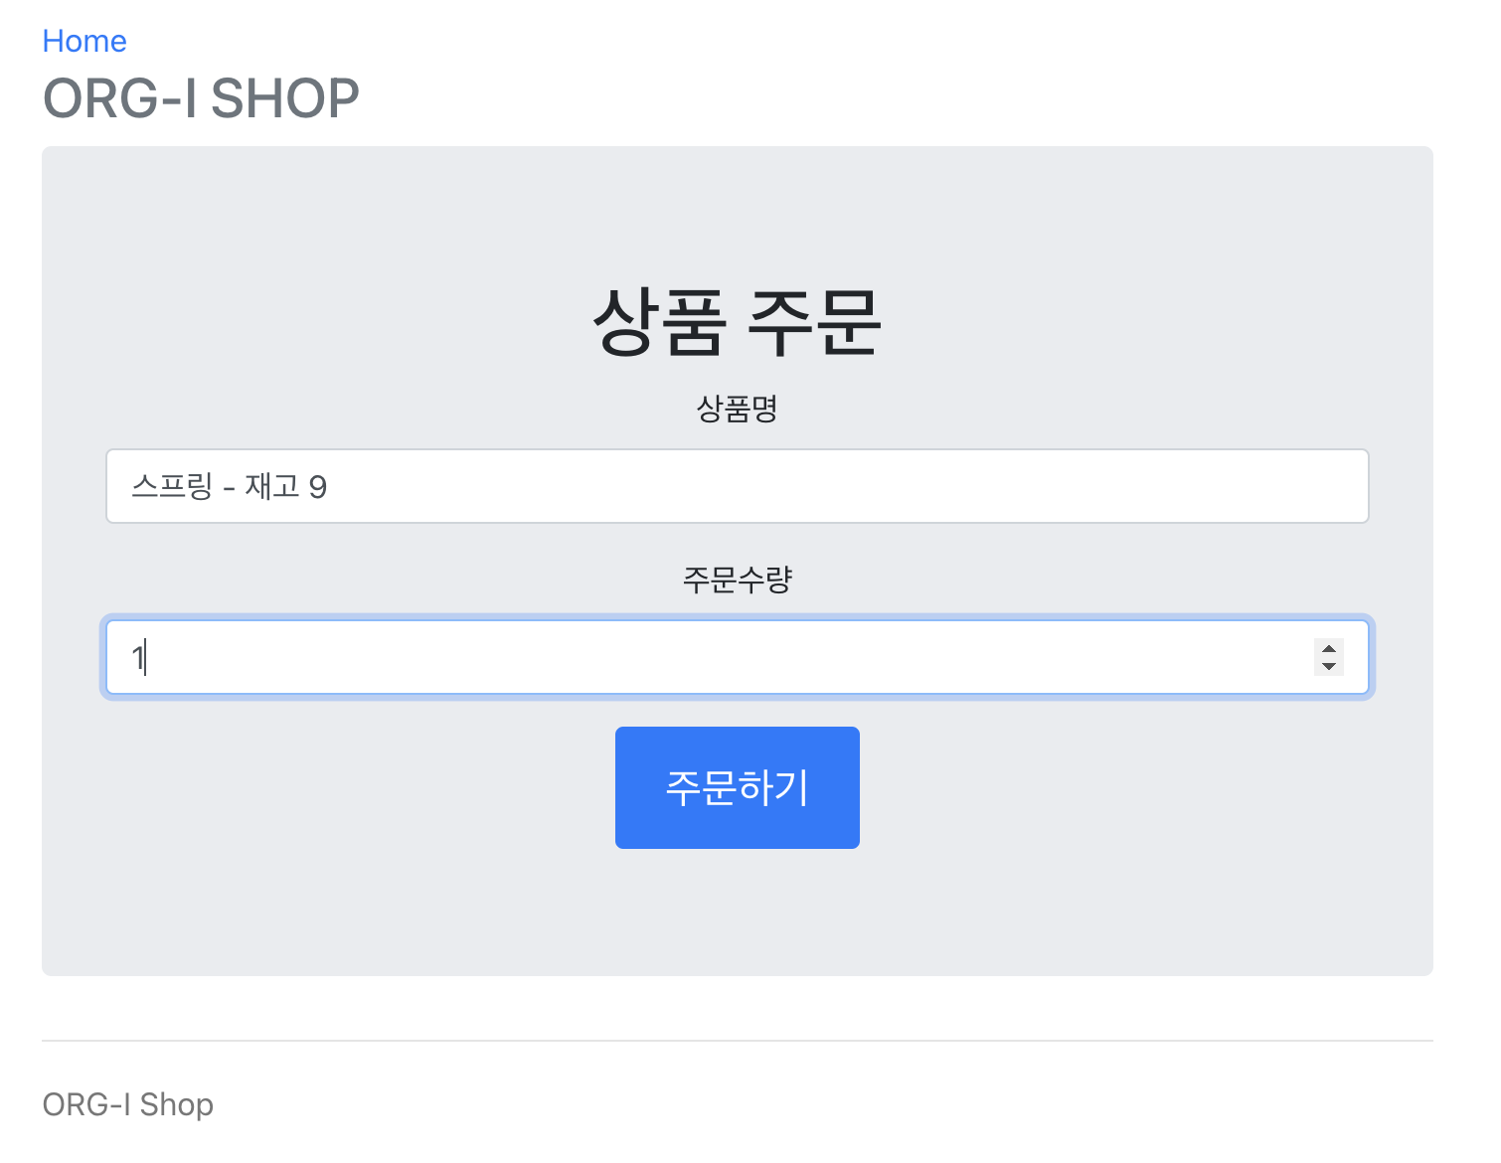
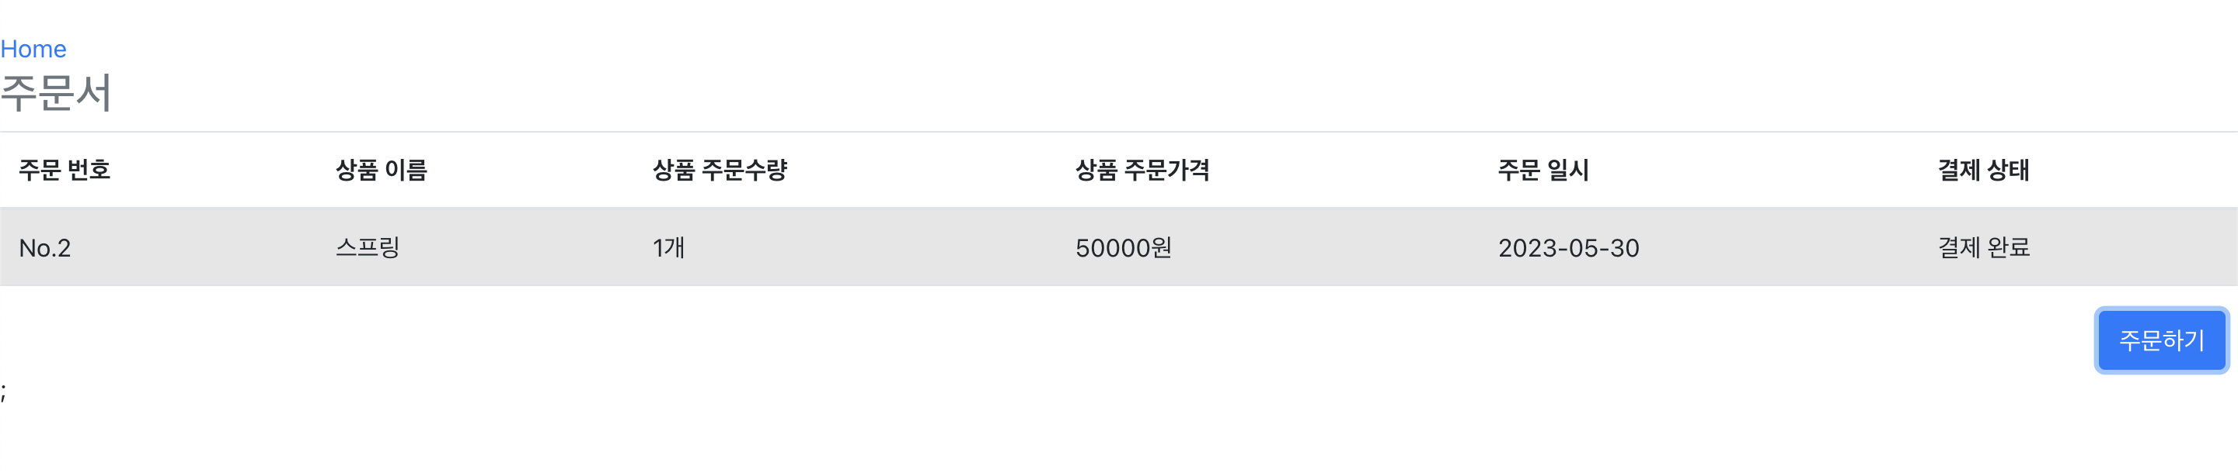
요구사항 분석 및 아키텍처 설계
서비스의 주요 기능 및 요구사항
1. 주문 서비스 기능
상품 목록 표시
사용자에게 주문 가능한 상품 목록을 제공
상품 선택
사용자가 원하는 상품을 선택하고 수량을 지정
주문 생성
선택한 상품과 수량을 바탕으로 주문을 생성
주문 내역 확인
사용자는 이전에 생성한 주문 내역을 확인
결제 성공 여부 수신
결제 성공 여부에 따라 현재의 주문 상태를 업데이트
실패시 -> 기존 주문수량의 상품수를 롤백
2. 결제 서비스 기능
결제 유효성 검사
결제 정보의 유효성 검사를 진행
결제 처리
현재 남아있는 클라이언트의 계좌 잔고에 따른 결제 처리
결제 상태 업데이트
결제가 성공/ 실패 여부에 따라주문의 결제 상태를 업데이트하기 위해 성공/실패 Kafka 이벤트 메시지 발송을 통한 서비스간 통신
2023

Slide 13
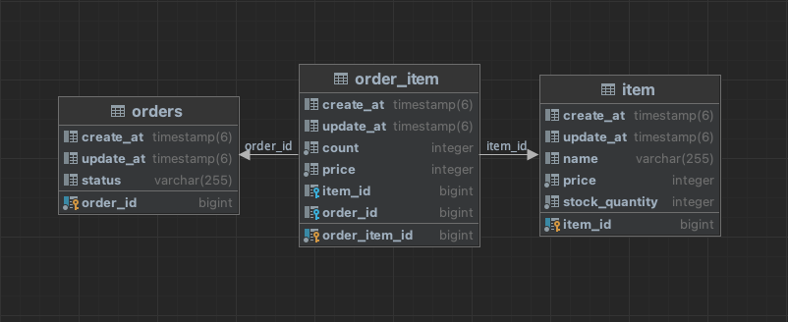
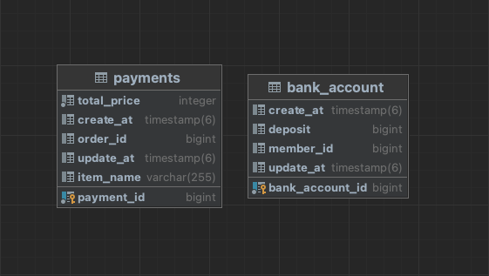
요구사항 분석 및 아키텍처 설계
관계 데이터베이스 설계(ERD)
주문 데이터베이스
결제 데이터베이스
1. 주문 테이블(Order Table): 주문과 관련된 정보를 저장하기 위한 테이블입니다. 주문 번호, 주문 일자, 주문 상태를 포함하였고, 주문 테이블은 주문 관리 및 조회를 위해 사용됩니다.
2. 상품 테이블(Item Table): 상품에 대한 정보를 저장하기 위한 테이블입니다. 상품 ID, 상품명, 가격, 재고 등의 속성이 포함될 수 있습니다. 상품 테이블은 주문 시 상품 정보를 조회하고 주문한 상품에 대한 정보를 유지하는 데 사용됩니다.
3. 주문-상품 연결 테이블(Order-Item Table): 주문과 상품 간의 관계를 나타내기 위한 연결 테이블입니다. 주문 번호와 상품 ID를 키로 사용하여 주문과 상품을 연결하고, 이를 통해 한 주문에 여러 상품을 포함할 수 있는 다대다 관계를 구현하였습니다.
결제 테이블(Payment Table): 주문에 대한 결제 정보를 저장하기 위한 테이블입니다. 주문 번호, 결제 일자, 결제 수단, 결제 상태 등의 속성이 포함되었습니다.
계좌 테이블(Bank Table): 서버의 테스트를 위해 임의의 유저 계좌 테이블을 생성하여 잔고를 관리하도록 테이블을 생성하였습니다.
2023

Slide 14
마이크로 서비스 구현
1
주문 서비스 개발 내용
2
결제 서비스 개발 내용
3
서비스간 이벤트 처리 및 보상 트랜잭션
2023

Slide 15
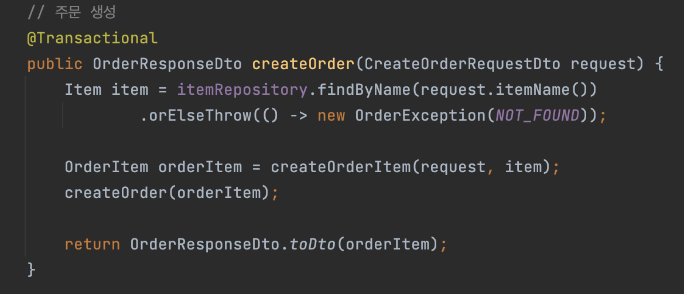
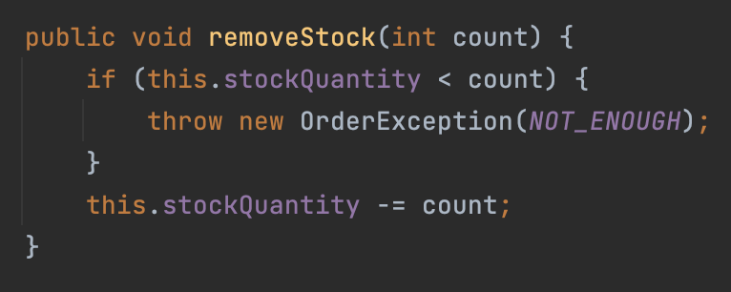
마이크로 서비스 구현
주문 API 서비스 개발 내용
주문 관련 Business logic
상품 테이블에 해당 상품이 존재하는지를 확인하여 상품의 존재 여부를 판단하는데 사용됩니다.
상품 테이블에 해당 상품의 재고 수량과 구매한 상품 수량을 비교하여 구매 가능 여부를 확인한 후, 구매 수량이 유효 하다면 현재 상품 잔고량을 빼줍니다.
2023

Slide 16
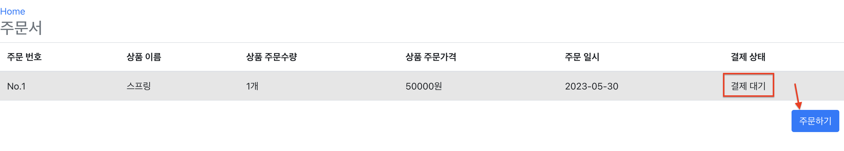
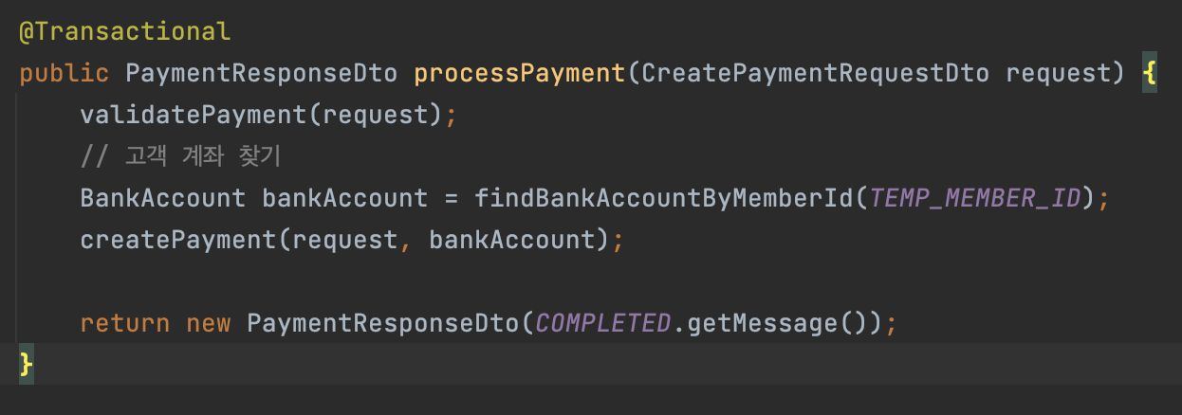
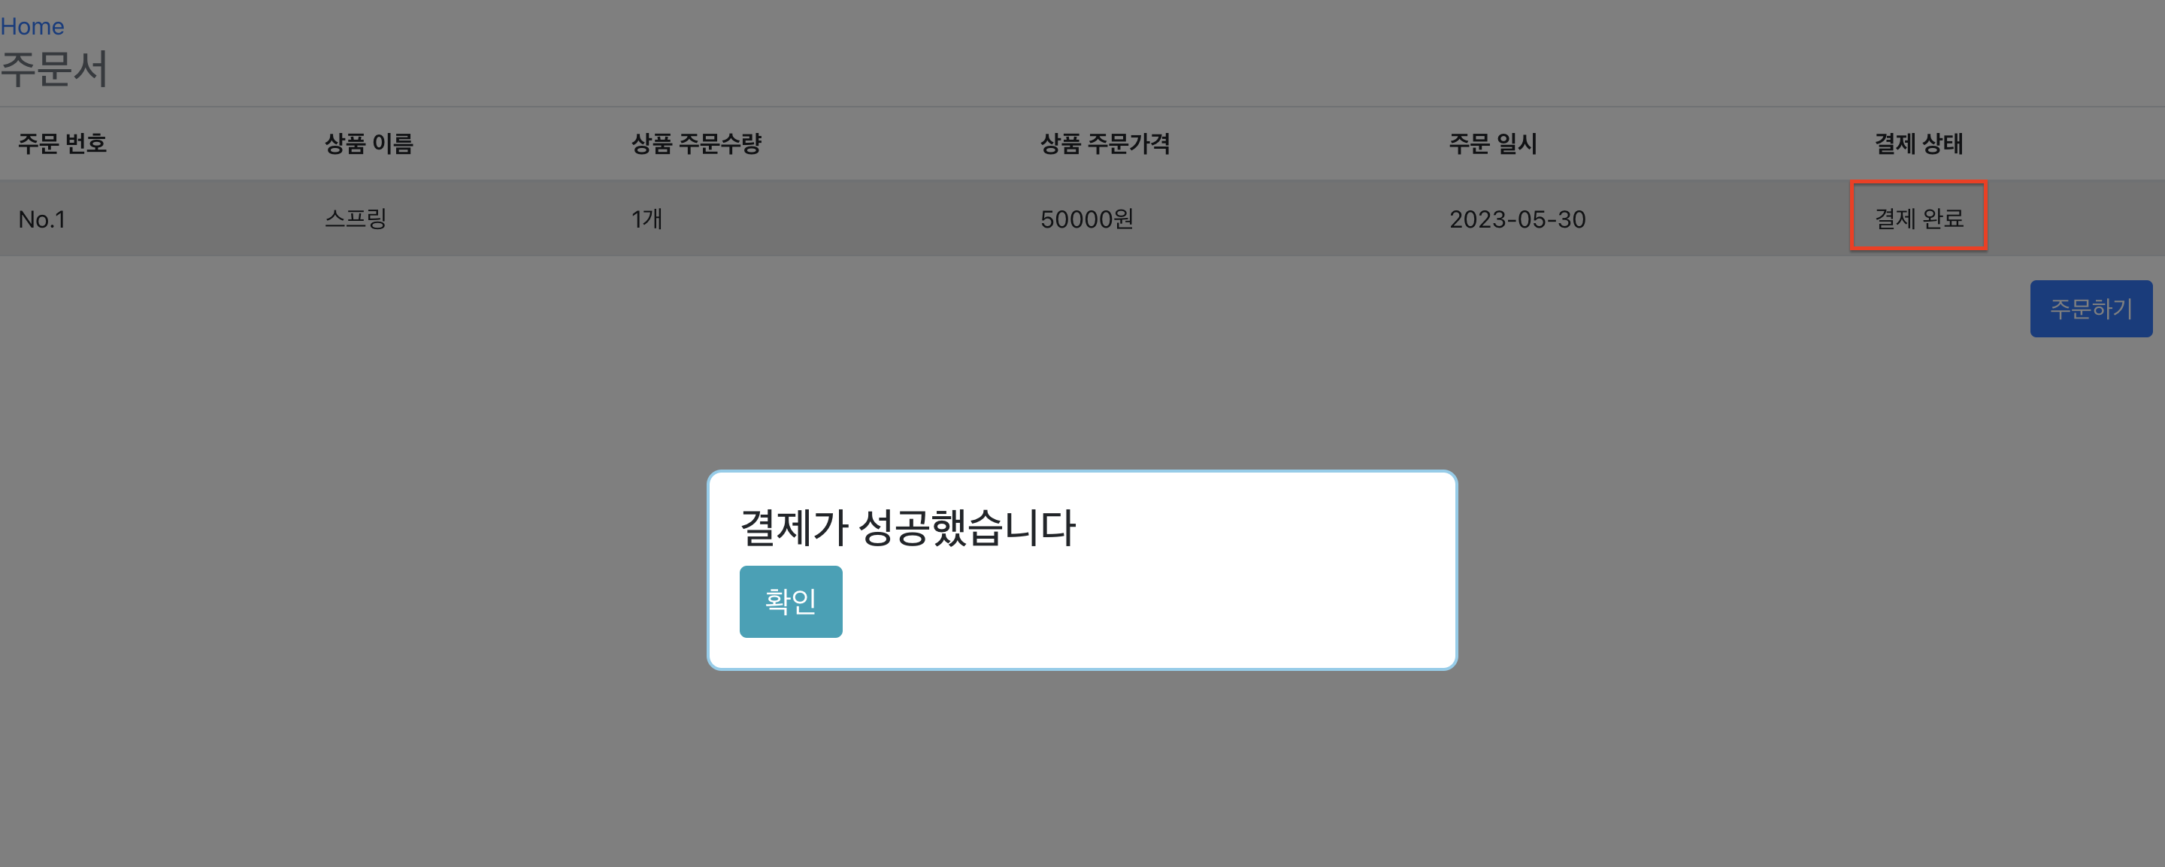
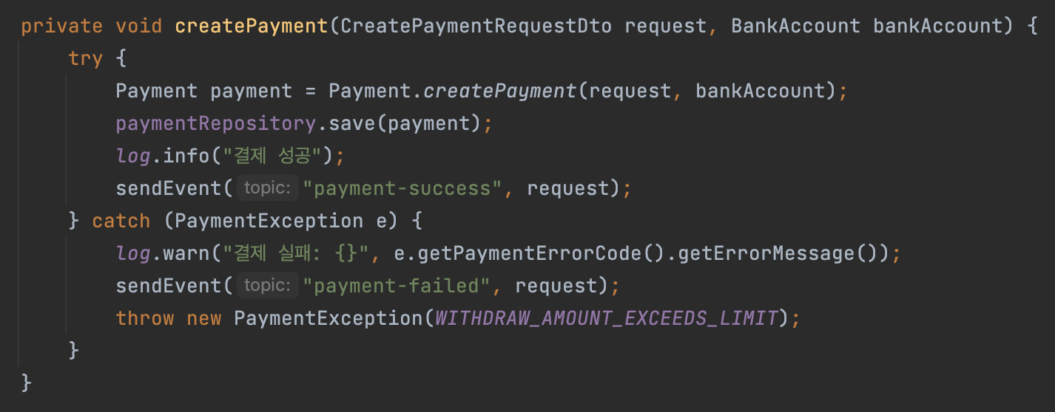
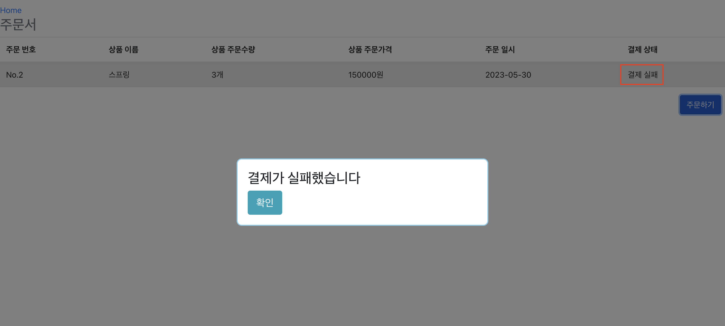
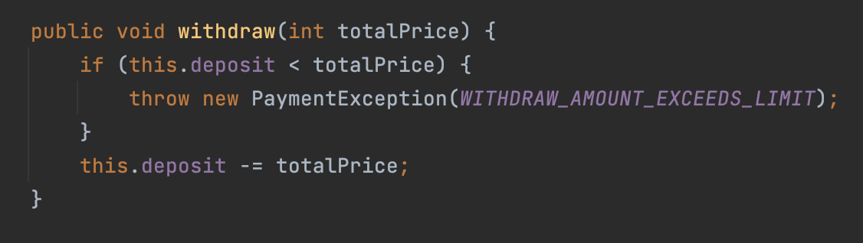
마이크로 서비스 구현
결제 API 서비스 개발 내용
결제 관련 Business logic
성공, 실패시 order-api 서버에 보낼 kafka event message 발송 (producer)
결제 성공시
현재 고객 잔고 확인
결제 실패시
2023

Slide 17
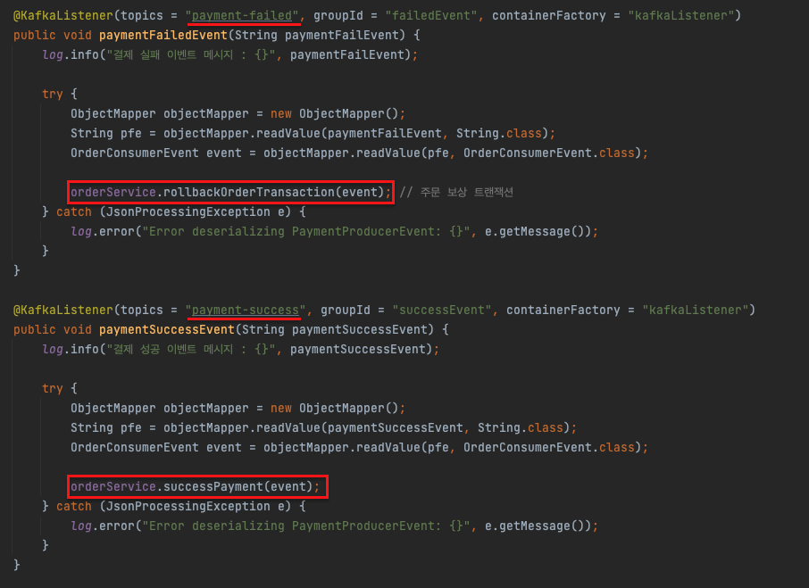
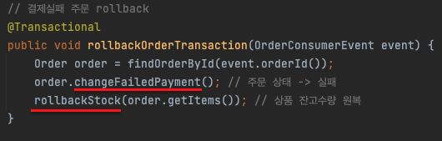
마이크로 서비스 구현
서비스간 이벤트 처리 및 보상 트랜잭션
- 결제 서비스에서 생성된 토픽을 구독하는 Consumer는 주문의 결제 상태에 따른 이벤트를 처리하여 주문 보상을 수행합니다.
이처럼, 주문 상태를 변경하고 상품 재고 수량을 원복함으로써 데이터 일관성을 유지합니다. 또한, 실행 중에 오류가 발생하면 트랜잭션 롤백이 수행되어 모든 변경 사항이 이전 상태로 복구됩니다.
- 이와 같이 Kafka와 함께 사용되면, 주문 관련 이벤트를 효과적으로 처리하고 데이터의 일관성을 보장할 수 있습니다.
결제 성공, 실패의 두 가지의 경우를 구독함으로써 경우에 따른 이벤트를 발생 (보상 트랜잭션 or 주문 상태 변경)
2023
Notes:
* 트랜잭션은 한 번에 처리되어야 하는 작업들의 묶음으로, 모든 작업이 정상적으로 처리되었을 때에만 작업 내용이 변경, 저장되는 개념입니다.

Slide 18
시스템 모니터링
1
Prometheus 소개
2
Grafana 소개
3
서버 정보 수집 Exporter
4
모니터링 Dashboard
2023

Slide 19
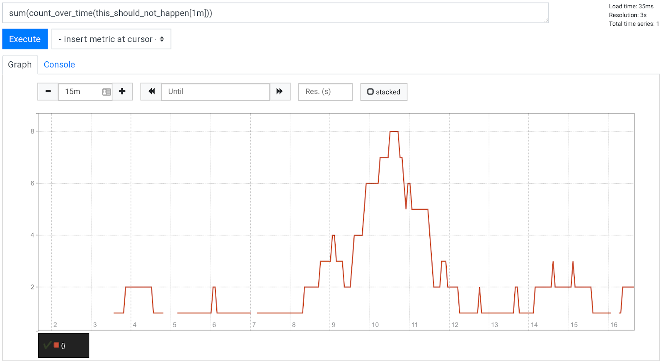
시스템 모니터링
Prometheus 소개
프로메테우스(Prometheus)란?
Prometheus는 시계열 데이터베이스를 채택하고 있는 Pull 방식의 데이터 모델을 가지고 있어, Service Discovery(서비스 디스커버리)라는 기능에 의해 대상을 자동적으로 모니터링을 해줍니다.
또한 PromQL이라는 전용 쿼리 언어가 있으므로 이를 사용하여 간단하고 유연한 쿼리를 실행할 수 있습니다.
Exporter 사용으로 다양한 메트릭 수집
프로메테우스는 Pull 기반의 시스템으로, 시스템의 상태를 주기적으로 폴링하거나 스크랩하여 메트릭을 수집합니다.
프로메테우스가 이해할 수 있는 형식으로 메트릭을 수집하고 노출하는 소프트웨어를 Exporter라고 하는데,
다양한 Exporter를 사용하는 것으로 서버 뿐만이 아니라 특정 소프트웨어나 서비스의 메트릭 정보를 실시간으로 수집하여 모니터링하거나 추적할 수 있습니다.
<그림>프로메테우스 화면
* Exporter는 사람이 외국어를 이해하려면 그 언어를 자신이 알아들을 수 있는 언어로 번역하는 것과 같은 역할을 합니다. 프로메테우스(사람)가 애플리케이션(외국어)의 메트릭을 이해하려면, Exporter(번역기)가 그 메트릭을 프로메테우스가 이해할 수 있는 형식으로 변환해야 합니다.
2023

Slide 20
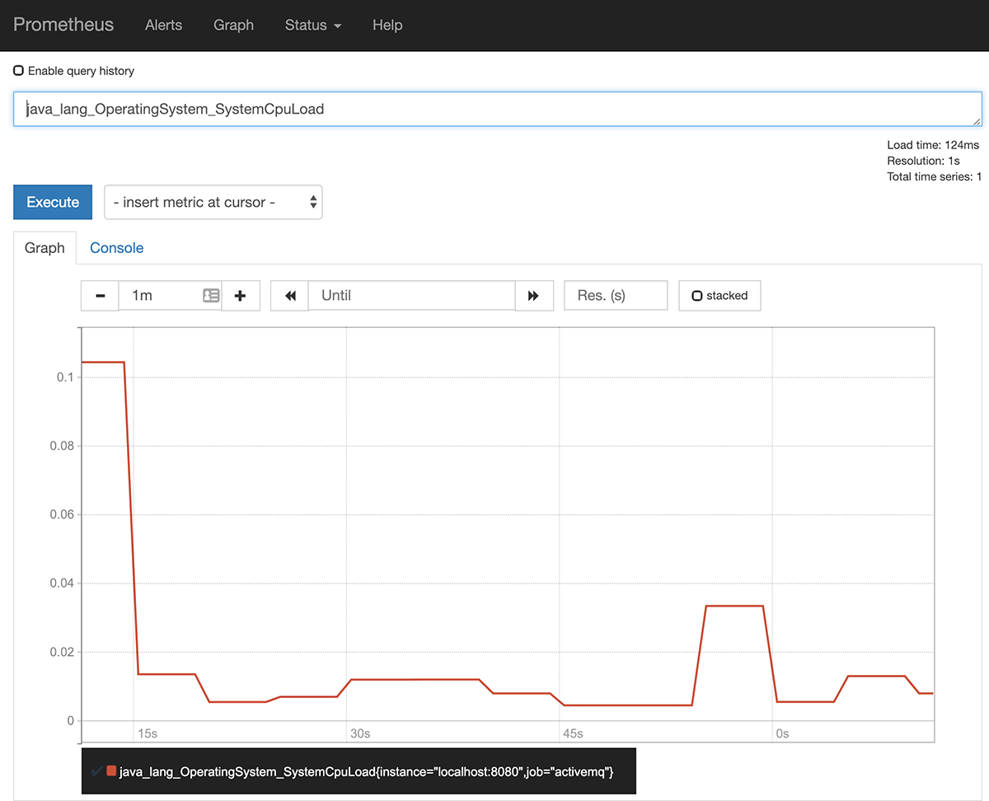
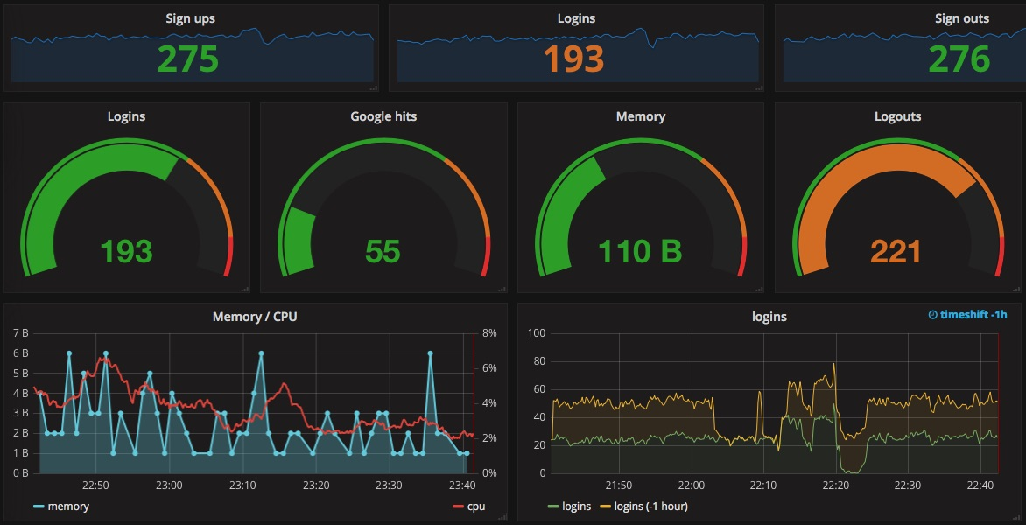
시스템 모니터링
Grafana 소개
Prometheus는 간단한 시각화를 위한 대시보드를 제공하긴 하지만, Grafana는 훨씬 더 풍부하고 유연한 시각화 기능을 제공합니다.
Grafana는 오픈소스 데이터 시각화 플랫폼으로, 사용자가 대시보드로 통합된 차트와 그래프를 통해 데이터를 확인할 수 있어 데이터를 손쉽게 해석하고 이해할 수 있습니다.
Prometheus Graph
Grafana Dashboard
2023

Slide 21
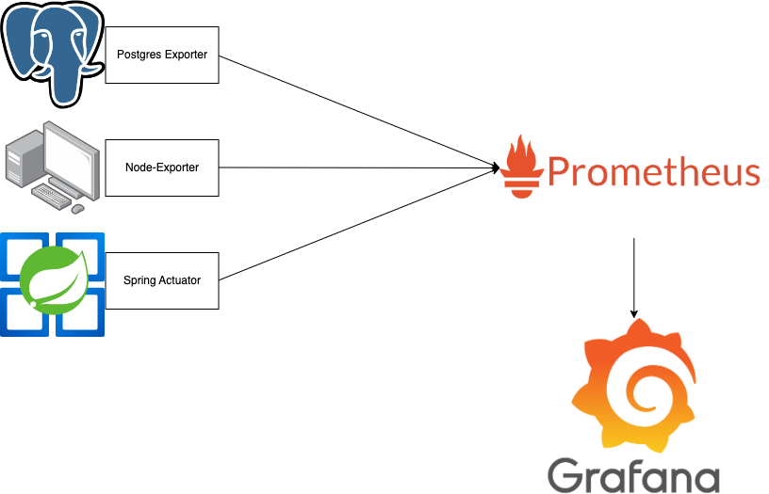
시스템 모니터링
사용한 Exporter
1. Postgres Exporter
해당 서비스에 연결한 DB의 성능, 상태 정보를 메트릭 데이터로 반환합니다.
각 서비스의 DB연결 상태와 DML, 트랜잭션을 실시간 추적합니다.
* Exporter는 프로메테우스와 함께 작동하여 특정 소프트웨어에서 메트릭을 수집하고, 이를 프로메테우스가 이해할 수 있는 형태로 변환해주는 도구입니다.
2. Node-Exporter
Prometheus에서 제공하는 공식 시스템 메트릭 exporter중 하나로,
시스템의 CPU 사용량, 메모리, 디스크 I/O, 네트워크 트래픽, 시스템 로그
등과 같은 운영 체제 수준의 메트릭을 수집하여 프로메테우스가 이해하고
사용할 수 있는 형식으로 제공합니다.
3. Spring Actuator
서비스의 JVM 정보들을 전부 메트릭 데이터로 반환하여 HTTP 응답시간,
해당 서비스의 CPU 사용량 등을 실시간 추적합니다.
<그림> 모니터링 구성도

Slide 22
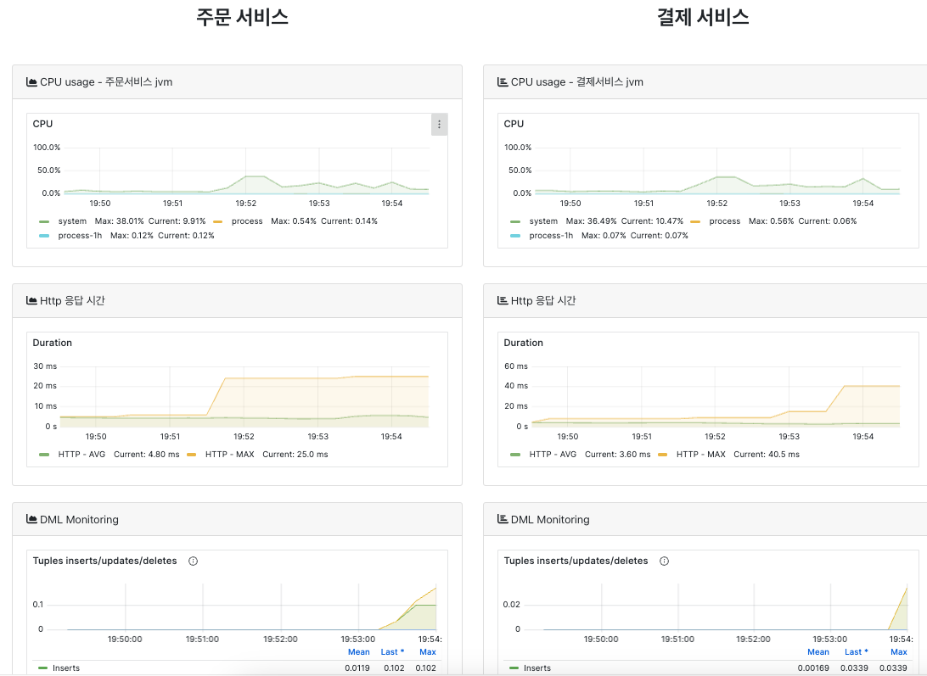
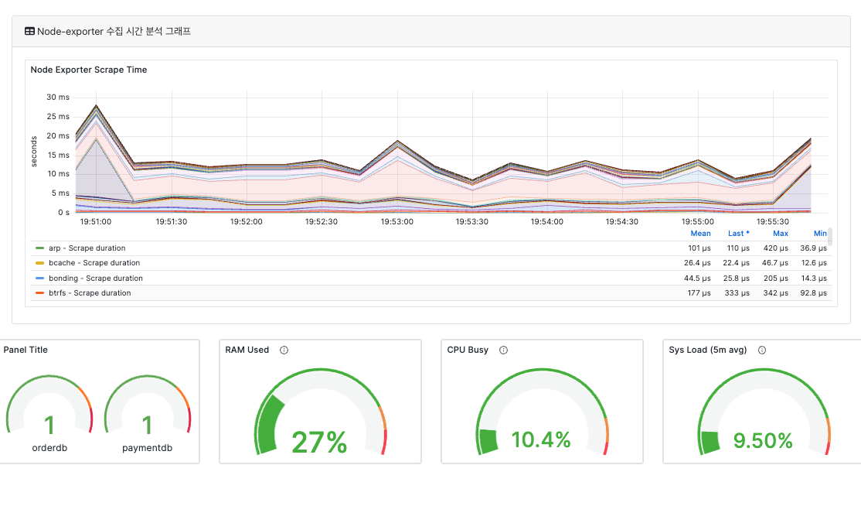
시스템 모니터링
주문 & 결제 서비스의 Dashboard
2023

Slide 23
프로젝트 시연 및 질의 응답
1
주문, 결제, 모니터링 시스템 시연
2
시행착오와 느낀점
2023

Slide 24
프로젝트 시연 및 질의 응답
주문, 결제, 모니터링 시스템 시연
시연 순서
[✔️ ] 상품 주문이 잘 되는지
[✔️ ] 결제 성공 / 실패시 -> 카프카 이벤트 메시지 Producer / Consumer
[✔️ ] 결제 성공시 주문 테이블의 결제 상태가 잘 바뀌는지
[✔️ ] 결제 실패시 상품 보상 트랜잭션이 제대로 되는지
2023

Slide 25
프로젝트 시연 및 질의 응답
시행착오와 느낀점
MSA 와 메시징 큐 시스템 이해의 부족
프로듀서와 컨슈머의 직렬화, 역직렬화
2023

Slide 26
감사합니다.

